Slide 1

良闊盃
中華民國青少年體育協會

Slide 2


目錄
A
簡介
活動內容
沿途景點
完賽禮

Slide 3
簡介
【良闊盃的由來】
本賽事為紀念蔡良闊小朋友生前熱愛體育運動，不幸因急性白血病過世特辦此紀念賽,蔡良闊生於民國87年,卒於民國101年,得年15歲,生平廣受大家疼惜,奈何英年早逝,帶給家人無限的思念，熱愛體育運動的他，曾於學校校慶100公尺競賽榮獲金牌,學習過羽球、藍球、飛盤、跆拳道等運動，本賽事經過多年的發展已成為東石鄉大型運動賽事，藉由本運動賽事提升東石鄉運動觀光產業，透過青年創新、創意以及活力，讓全台灣看見東石，凝聚青少年力量，發展嘉義體育新世代。

Slide 4

本次賽會五大核心
安全
挑戰
補給
路線
特色
公益
捐贈

Slide 5
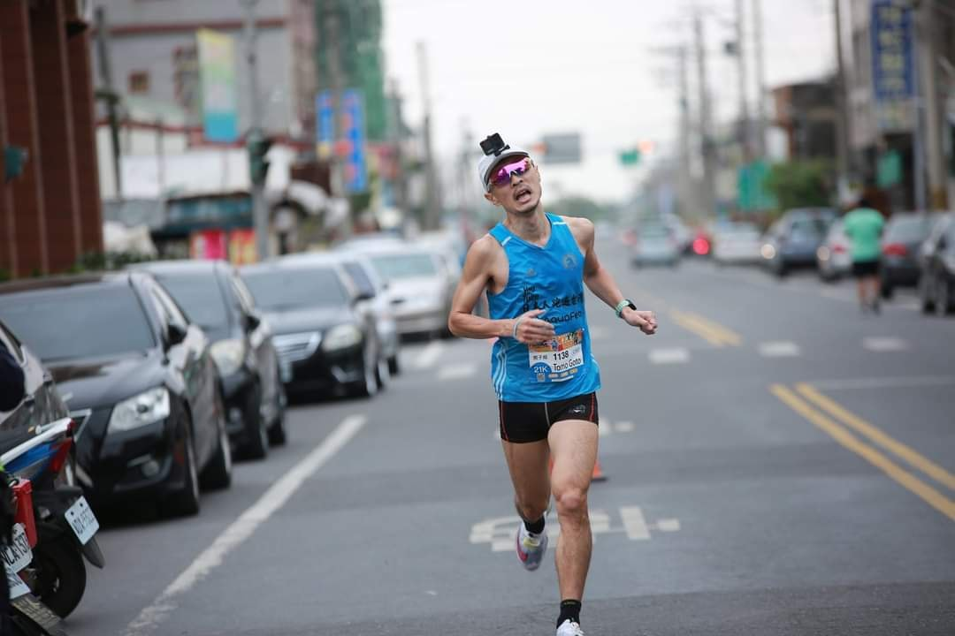
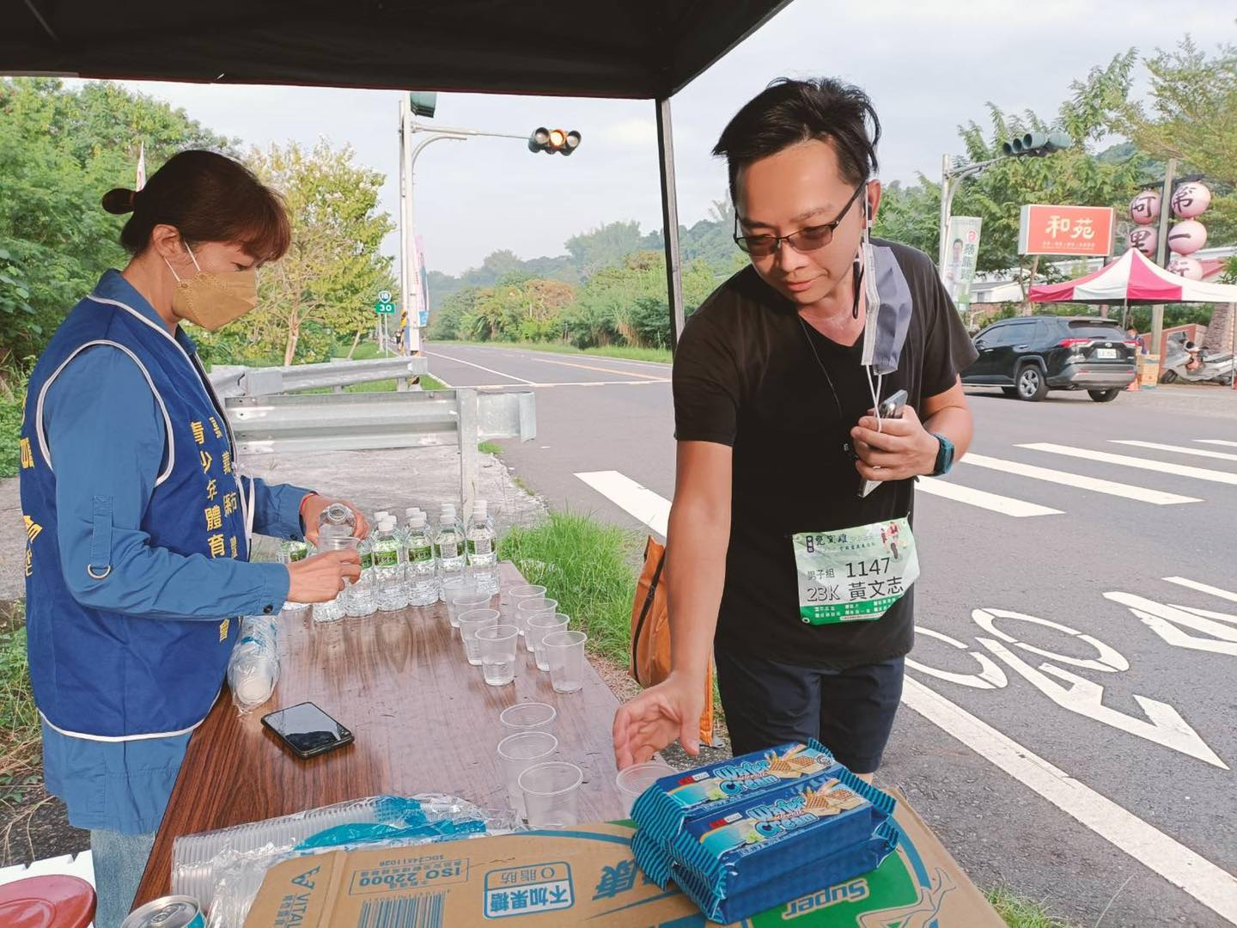
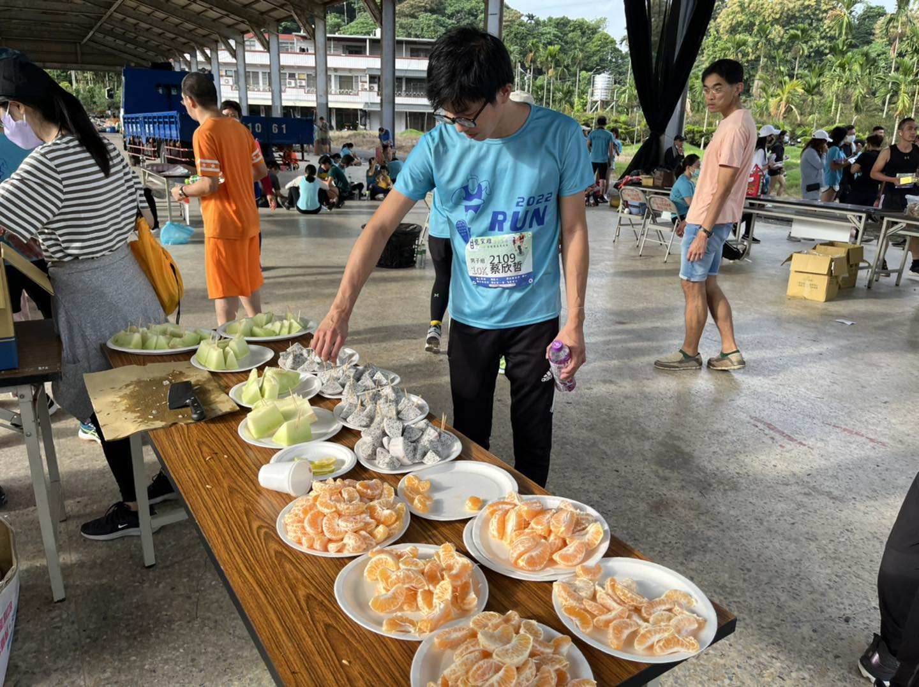

本次賽會核心要點
安全的賽道 （優美賽道景點且安全係數最高的路線 ）
優質的補給站（沿路三牲四果、水站、沿途茶水車）
享受的完賽補給品 （吃不夠回來繼續吃）
可愛的完賽獎牌及Q版生蠔娃娃

Slide 6

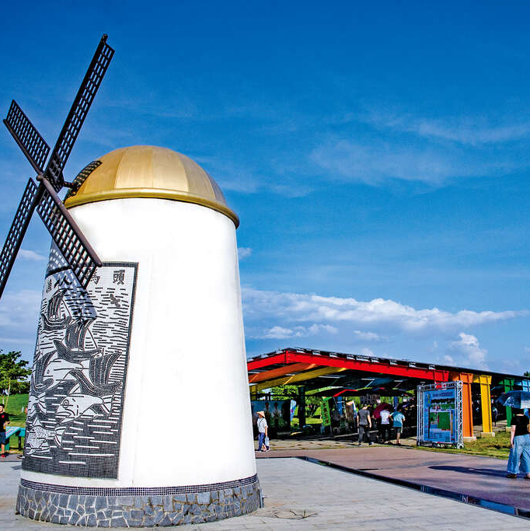
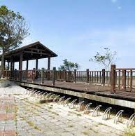
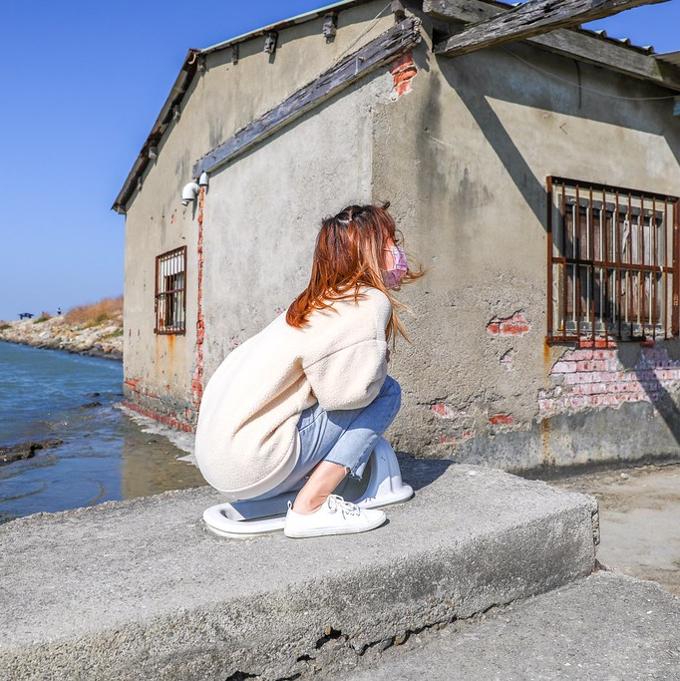
優美賽道景點
水中古厝
東石漁人碼頭​
掌潭滯洪池景觀台
壽島馬桶​

Slide 7
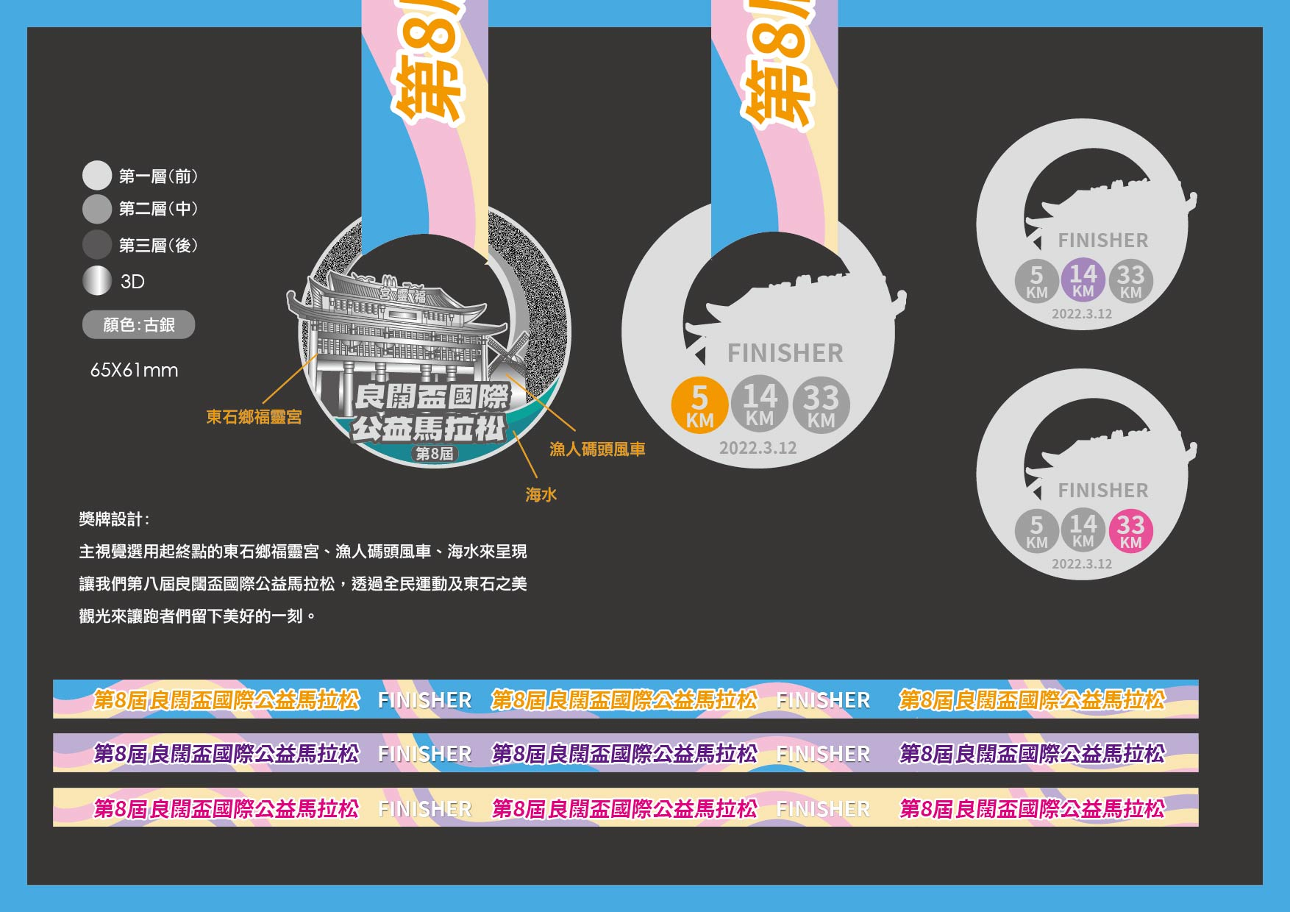
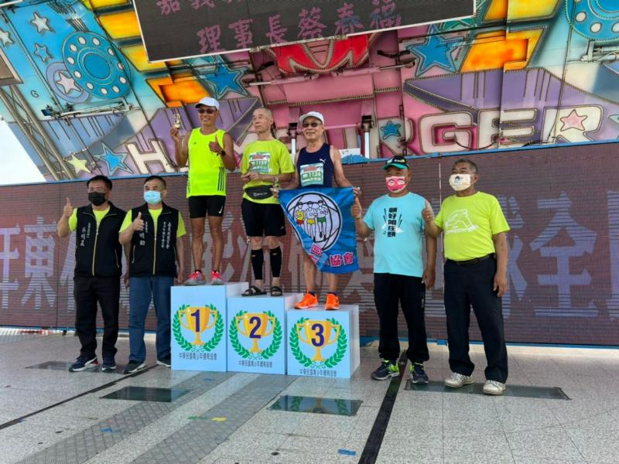
完賽禮
部署具有令人信服之電子商務需求的策略網路
獎牌
頒獎
協調電子商務應用程式
活動當天有許多餐車
娃娃
餐卷
領取餐卷後即可使用

Slide 8
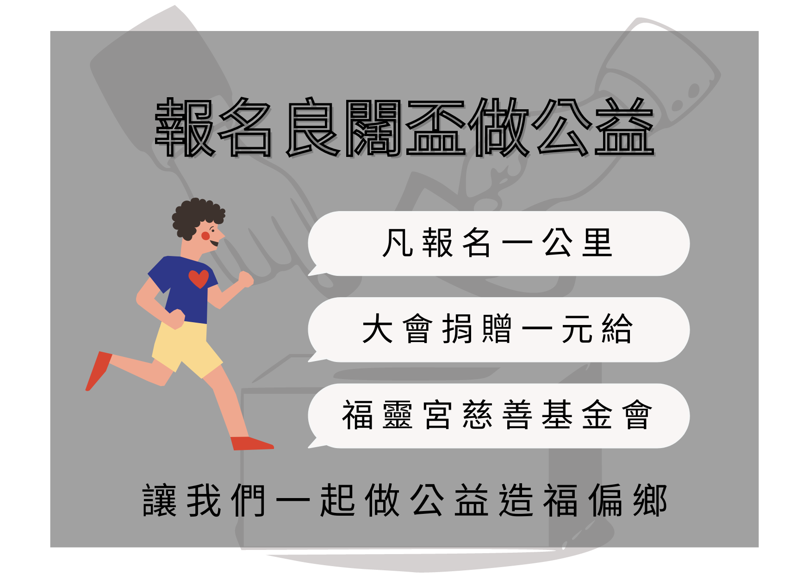
良闊盃做公益
凡報名一公里大會就捐出一元給慈善團體
歡迎大家一同做公益，幫助更多弱勢家庭

Slide 9
感謝您
中華國青少年體育協會

